Slide 1
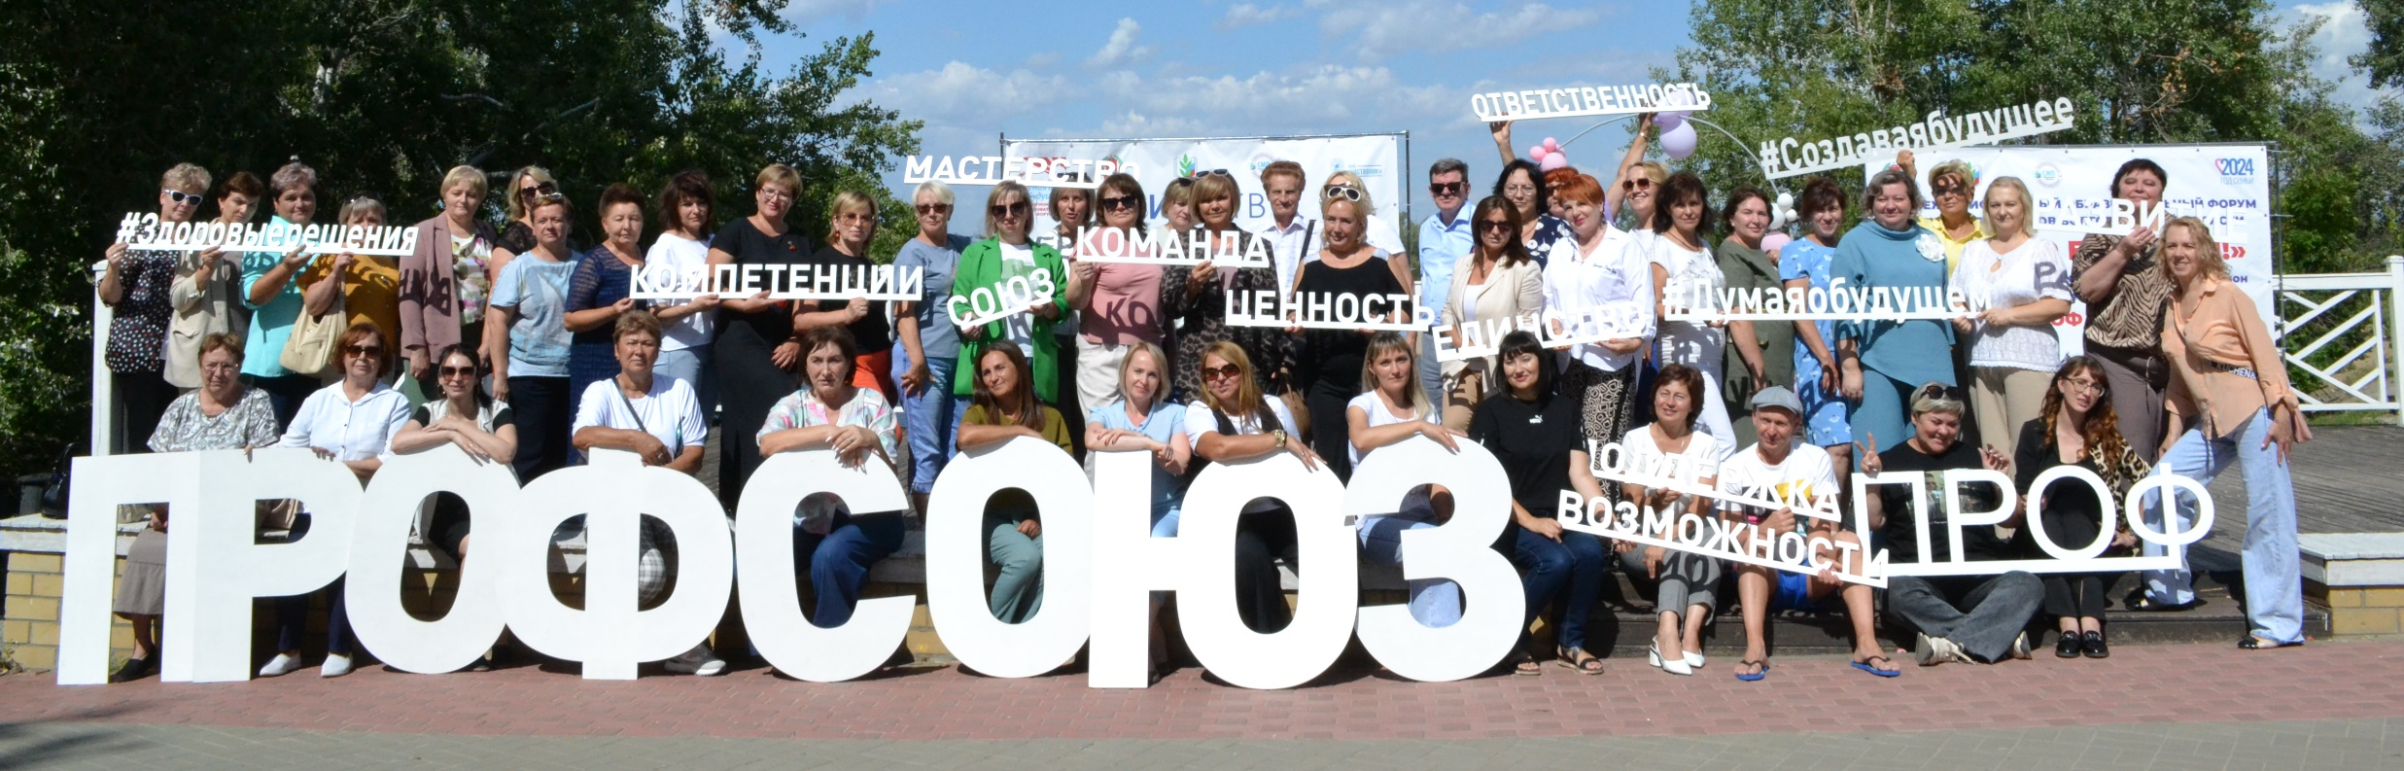
• 120 лет профсоюзному движению • 35 лет Общероссийскому Профсоюзу образования
Служим образованию. Защищаем права. Объединяем сердца.

Slide 2
Основные этапы развития профсоюзного движения
Начало большого пути
1905-1917
1917-1991
1991-н.в.
Борьба за базовые права:
• 8-часовой рабочий день • Право на объединение в профсоюзы • Социальное страхование
Ключевое событие: Первый коллективный договор (Баку, 1904)
Советский период:
• Включение в государственную систему • Управление соцстрахом, охраной труда, оздоровлением • Массовые профсоюзы (25 млн членов к 1940-м)
Постсоветский этап:
• Независимость от государства • Защита трудовых прав в рыночных условиях • Социальное партнерство
Профсоюз образования был создан в 1905 году как объединение педагогических работников.
Цель: защита прав, достойные условия труда, развитие системы образования.
За годы существования стал одним из крупнейших и авторитетных профсоюзов страны.
Сегодня — более 3 616 226 человек по всей России.

Slide 3

Условия труда до 1917 года
Рабочие получили возможность выражать свою волю через делегатов
В 1866 году К.Маркс и Ф.Энгельс призвали к введению 8-часового рабочего дня
Спустя белее чем 50 лет, в 1917 году, впервые был введён 8-часовой рабочий день
Цена за прогресс: Рабочий день: 10–16 часов
Зарплата: крайне низкая
Без медицинской помощи, страхования, охраны труда
Детский труд с 8 лет
Штрафы, фабричные лавки, зависимость от работодателя
1905-1917 – Борьба за базовые права:
8-часовой рабочий день
Право на объединение в профсоюзы
Социальное страхование
Ключевое событие: Первый коллективный договор (Баку, 1904)
Достижения первого коллективного договора:
Рабочий день уменьшился с 11 до 9 часов
Зарплата увеличилась с 80 коп. до 1 рубля за день
Предусмотрено квартальное довольствие и средства на оплату съёмной квартиры

Slide 4
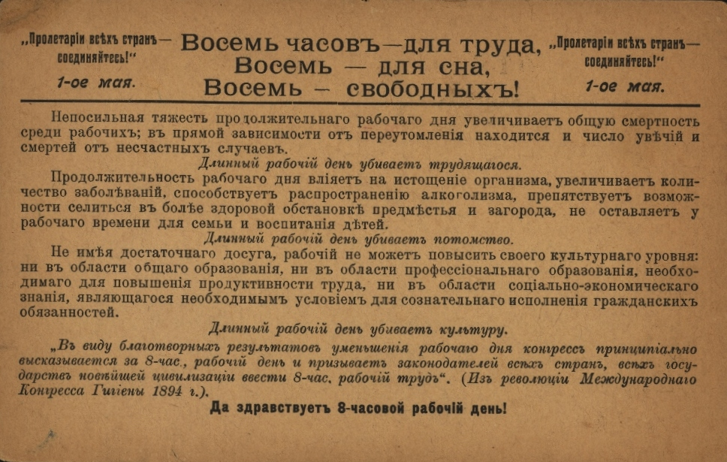
Формирование советского законодательства
Октябрь 1917 года
Декрет «О восьмичасовом рабочем дне»
1918 год
Образование государственной инспекции труда»
1918 год
Принят Кодекс законов о труде
«Профсоюзы не есть организация государственная, это не есть организация принуждения. Это есть организация вовлечения, обучения, это есть школа управления, школа хозяйствования, школа коммунизма» В.И.Ленин, 1918 год

Slide 5
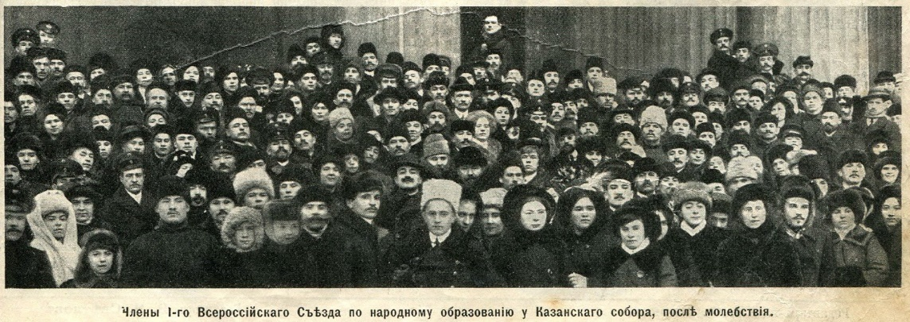
Зарождение профорганизаций в образовании
1895 год – первый Съезд народных учителей
Цель: повышение профессионального уровня педагогического персонала и участие в обсуждении школьного строительства
1905 год – учредительный Съезд Всероссийского Союза учителей и деятелей по народному образованию
Цель: материальная взаимопомощь, социально-экономическая и правовая защита
1919 год – учредительный Съезд Всероссийского Союза работников просвещения и социалистической культуры
Цель: неуклонно расширять число рабочих, непосредственно участвующих в управлении государством, просвещать остальные слои трудящихся
В 1922 г. профсоюз работников просвещения и искусств был разделен на два самостоятельных профсоюза: работников просвещения и работников искусств.

Slide 6
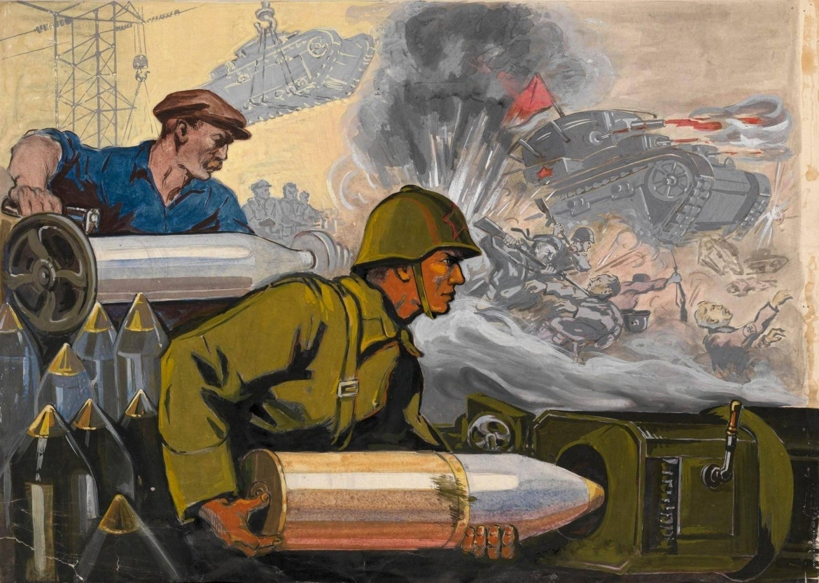
Советский период — институт поддержки
Профсоюз на фронте и в тылу
Профсоюзы в 30-е годы
Переданы функции управления государственным страхованием, охраной труда
Профсоюзы в 40-е годы
Профсоюзные средства в фонд обороны страны
Курортно-оздоровительная инфраструктура на нужды военной медицины
Шефская помощь • Организация госпиталей на базе школ и санаториев • Шефство месткомов над госпиталями • Сбор теплых вещей и подарков для бойцов
Обучение и подготовка • Подготовка медсестер, сандружинниц • Организация курсов для населения • Обучение лыжников и снайперов
Забота о детях и семьях • Создание интернатов для детей-сирот • Помощь семьям фронтовиков • Организация огородничества
Перевод на военные рельсы • Помощь в эвакуации заводов и учреждений • Организация труда на новых местах
Работа в тылу • Учителя и ученики работали на заводах и полях • Школы помогали колхозам и предприятиям

Slide 7
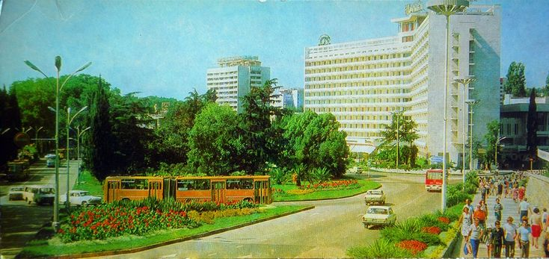
«Золотой век профсоюзов»
Забота, развитие, социальное партнёрство
Ключевые достижения: ✅ Сокращение рабочего дня
8-часовой рабочий день (1967)
5-дневная рабочая неделя
✅ Массовое жилищное строительство
Типовые дома для педагогов
Очередь на квартиры через профком ✅ Социальные гарантии
Бесплатные путёвки в санатории
Дома отдыха и пионерлагеря для детей
Нормативные документы: ✅ КЗоТ 1971 года
Защита от необоснованных увольнений
Гарантии при приёме на работу
✅ Положение о правах профкома (1958)
Участие в распределении жилья
Контроль за условиями труда
Организация соцсоревнований
ЦИФРЫ И ФАКТЫ
👉 100% педагогов – члены профсоюза 👉 70% путёвок – бесплатные или льготные 👉 500+ жилых домов построено при участии профсоюзов

Slide 8
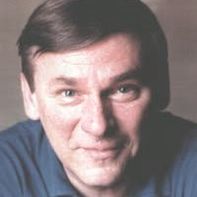
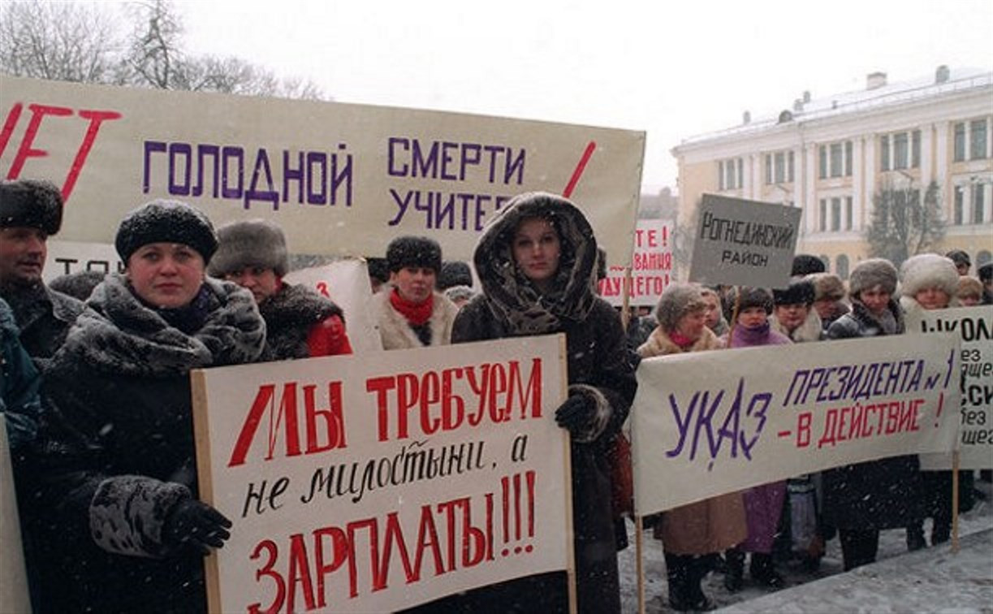
Перестройка и рождение независимого профсоюза
Новейшая история профсоюзов
1990 г. — создание Федерации независимых профсоюзов России
Сентябрь 1990 — Съезд Профсоюза работников просвещения:
Создан Профсоюз работников народного образования и науки РСФСР
Первый председатель — Владимир Михайлович Яковлев
Кризис и борьба
1992г. - утрата контроля над фондом соцстрахования
1993г. - лишение права законодательной инициативы
Время больших протестов Практически 5 лет (1995-2000) не выплачивалась вовремя заработная плата. Профсоюз осваивал непривычные формы работы – публичные акции, забастовки, осуществлял контроль за распределением финансовых средств на выплату зарплаты.

Slide 9

Федеральный закон «О профессиональных союзах, их правах и гарантиях деятельности»
От 12.01.1996 №10-ФЗ

Slide 10
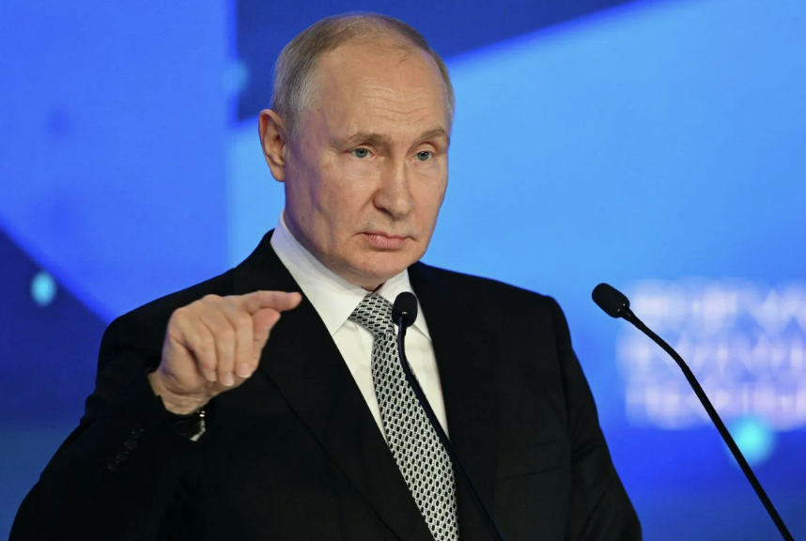
2000-е — социальное партнёрство
2002 г. — принятие Трудового Кодекса (по итогам диалога с профсоюзами)
Норма: МРОТ ≥ прожиточному минимуму
2020 г. — закрепление в Конституции РФ
Возрождение диалога
Победы в законе «Об образовании»
Благодаря активности Профсоюза в 2012 г. были закреплены:
Компенсация ЖКХ
Досрочная пенсия
Удлинённый отпуск
Сокращённая рабочая неделя
Право на длительный отпуск до 1 года
«Профсоюзы должны быть влиятельной силой». В.В.Путин, 2020г.
«Защита интересов граждан, людей труда, повышение достатка и благополучия их семей – это ключевая, стратегическая задача. Важнее – ничего нет. Государство решает её вместе с бизнесом, с тем, кто создаёт рабочие места, и, конечно, вместе с профсоюзами, которые следят за интересами людей труда, в тесном, не всегда, конечно, простом, но, тем не менее, очень важном и за последние годы — мы можем это сказать — результативном диалоге».
В.В.Путин, 2024г.

Slide 11
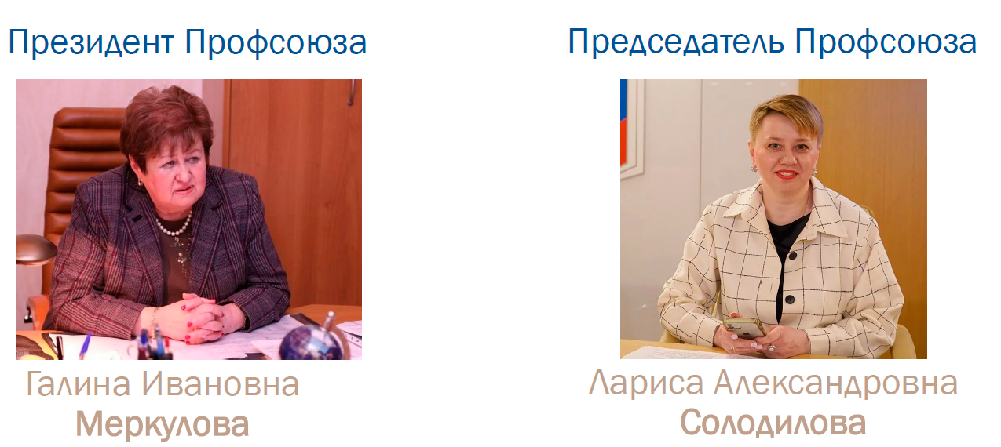

НАШИ ДНИ
19 марта 2025 Х Съезд Общероссийского Профсоюза образования
3 616 226 членов Профсоюза

Slide 12
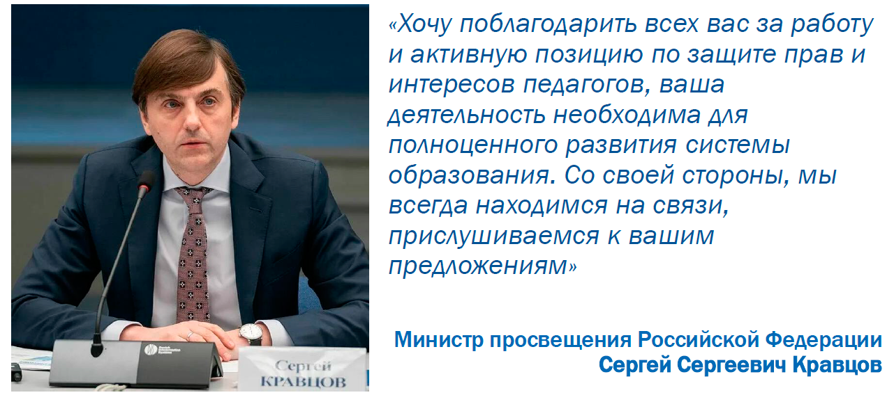
НАШИ ДНИ
19 марта 2025 Х Съезд Общероссийского Профсоюза образования

Slide 13
Приоритетные направления деятельности Профсоюза на 2025-2029г.г.
Приняты на Х Съезде Профсоюза
Содействие повышению уровня федеральных гарантий по оплате труда
Осуществление
защиты чести, достоинства, деловой репутации работников
Осуществление
профсоюзного контроля за соблюдением трудового законодательства
Организация и проведение
профессиональных конкурсов
Содействие повышению
социального статуса педагогических работников
Создание
здоровьесберегающей среды в образовательных организациях
Восстановление
нарушенных социально-трудовых прав членов Профсоюза
Содействие
Принятию и сохранению эффективных мер социальной поддержки

Slide 14
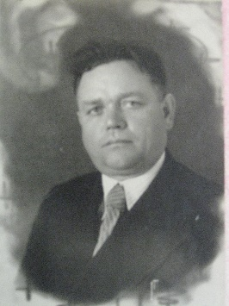
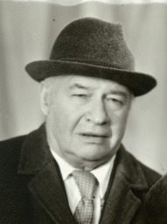
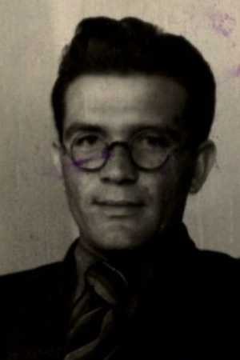
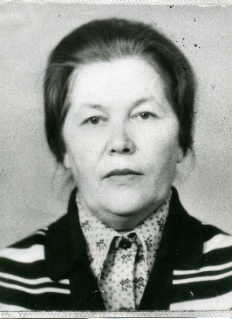
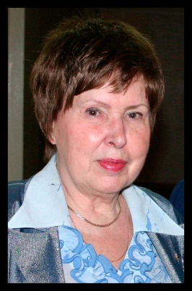
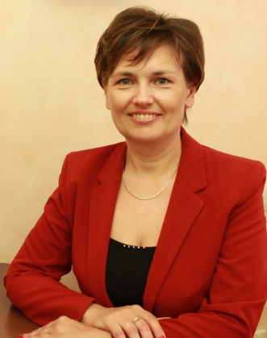
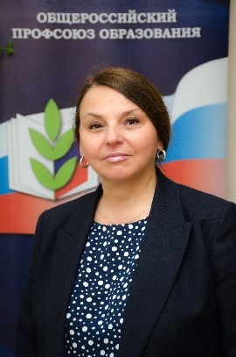
Волгоградская областная организация Общероссийского Профсоюза образования
История региональной организации в лицах
Архив профсоюзов был уничтожен в дни Сталинградской битвы 1943г. - первые архивные документы
С послевоенных лет региональный Профсоюз образования возглавляли:
1944 – 1946 - Николай Алексеевич Татарко 1947 – 1954 - Александра Михайловна Суркова 1954 – 1959 - Николай Сергеевич Агринский 1959 – 1963 - Виталий Степанович Усков 1963 – 1971 - Иван Иванович Ляшенко 1971 – 1984 - Антонина Павловна Спиридонова 1984 – 2014 - Лидия Федоровна Нестеренко 2014 – 2018 - Галина Валериевна Скоморохова 2018 – по н.в. - Лариса Львовна Кочергина
Н.А.Татарко
Н.С.Агринский
В.С.Усков
А.П.Спиридонова
Л.Ф.Нестеренко
Г.В.Скоморохова
Л.Л.Кочергина

Slide 15

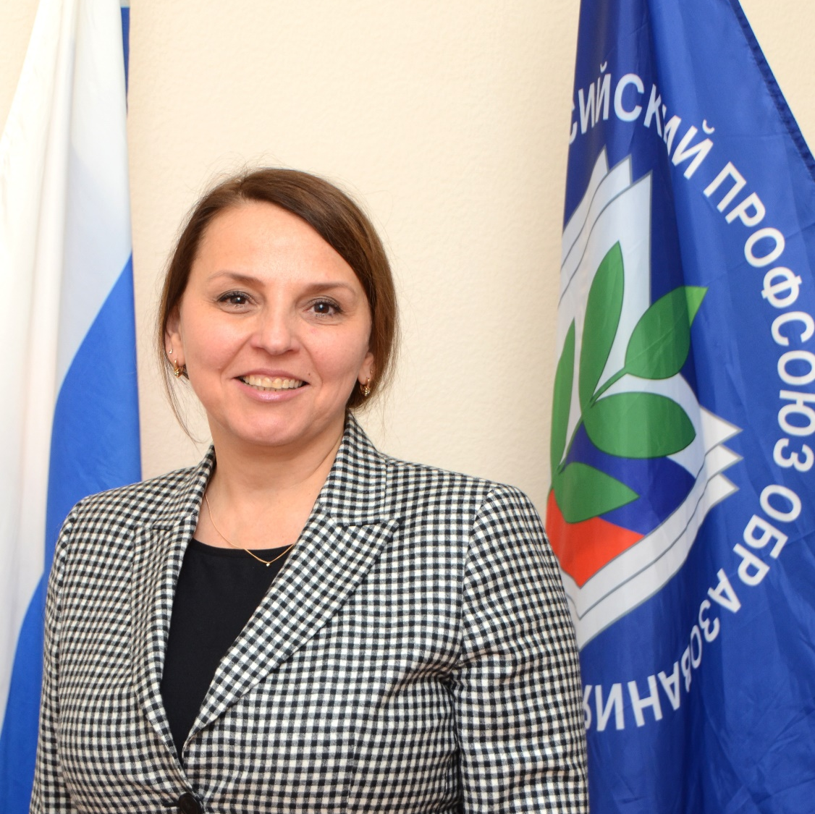
Уважаемые коллеги, дорогие друзья!
От всей души поздравляю вас с двумя знаменательными юбилейными датами — 35-летием со дня основания Общероссийского Профсоюза образования и 120-летием начала организованного профсоюзного движения в нашей стране!
Эти даты — не просто цифры в календаре. Это важные вехи в истории борьбы за достойный труд, справедливость, социальную защиту и профессиональное уважение работников образования. На протяжении десятилетий наш Профсоюз остаётся надёжным оплотом для педагогов, воспитателей, научных сотрудников и всех, кто посвятил себя благородному делу просвещения.
За эти годы мы прошли большой путь — от первых объединений учителей до мощной, сплочённой общественной организации, которая сегодня активно отстаивает интересы своих членов на всех уровнях: от местных органов управления образованием до федеральных институтов власти.
В канун этих юбилейных дат хочется особенно поблагодарить тех, кто стоял у истоков профсоюзного движения, кто верил в силу коллективного голоса и продолжал идти вперёд, несмотря на все трудности. Благодарим нынешних активистов, председателей, членов выборных органов — ваша преданность делу, энергия и ответственность делают наш Профсоюз живым, сильным и настоящим.
Сегодня, как и 120 лет назад, Профсоюз — это не просто организация. Это семья. Это поддержка. Это уверенность в том, что ты не один перед лицом вызовов времени. И в условиях стремительно меняющегося мира эта сила единства становится особенно важной.
Желаю всем нам крепкого здоровья, благополучия, профессиональных успехов и вдохновения! Пусть наш Профсоюз продолжает расти, укрепляться и оставаться верным своим принципам — быть защитником прав, интересов и достоинства каждого работника образования.
Наш путь продолжается – сильнее, смелее, вместе, а Профсоюз всегда поддержит!
Л.Л.Кочергина, председатель Волгоградской областной организации Общероссийского Профсоюза образования

